Slide 1





ИНФОРМАЦИОННАЯ БЕЗОПАСНОСТЬ
В ПОВСЕДНЕВНОЙ ЖИЗНИ

Slide 2



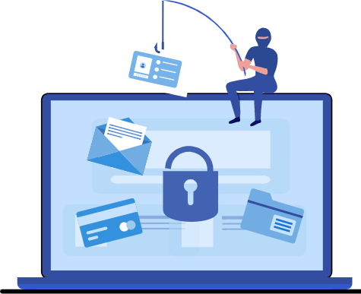





ПРАВИЛА ЗАЩИТЫ ЛИЧНОГО УСТРОЙСТВА
Каждый день в своей жизни мы используем компьютеры, ноутбуки, планшеты, телефоны и другие устройства. Поэтому их потеря, кража или взлом могут иметь серьезные последствия.
ПРОГРАММНОЕ ОБЕСПЕЧЕНИЕ
Используйте только лицензионное
ПО и ОС из официальных, надежных источников
ПОЛНАЯ ЗАЩИТА
Поставьте автоматическую блокировку экрана и защитите свое устройство паролем
АНТИВИРУС
Используйте проверенный антивирус. Настройте его
на автоматическое обновление
БЕЗОПАСНОСТЬ УСТРОЙСТВ
Не оставляйте свое устройство
без присмотра в публичных местах
РЕЗЕРВНОЕ КОПИРОВАНИЕ
В случае, если какая-то информация повредится, ее можно восстановить из резервной копии
КОНФИДЕНЦИАЛЬНОСТЬ
Следите за тем, чтобы никто не увидел конфиденциальную информацию с экрана вашего устройства

Slide 3

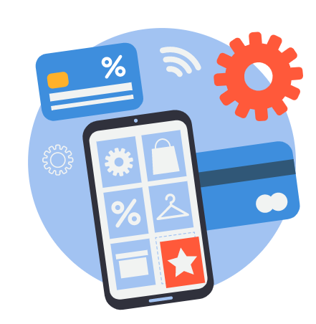

ПОДДЕЛЬНЫЕ ПРИЛОЖЕНИЯ
Создаются злоумышленниками, которые имитируют официальные приложения магазинов и банков. Они могут быть загружены с сомнительных источников или даже с официальных магазинов, например, Google Play, App Store, RuStore и др.
ОФИЦИАЛЬНЫЕ МАГАЗИНЫ
Загружайте приложения только
из официальных источников, у которых есть проверка безопасности
ЛИЧНАЯ ИНФОРМАЦИЯ
Никогда не вводите личную информацию, если не уверены в безопасности приложения
ОТЗЫВЫ ПОЛЬЗОВАТЕЛЕЙ
Отрицательные отзывы признак того,
что приложение поддельное
ИСПОЛЬЗУЙТЕ АНТИВИРУС
загружайте приложения только на устройства, которым вы доверяете
и оно имеет антивирусное программное обеспечение
СВОЕВРЕМЕННО ОБНОВЛЕНИЕ
Обновления ПО часто содержат исправления уязвимостей, которые могут быть использованы злоумышленниками
ПРИЛОЖЕНИЯ БАНКА
Загружайте приложения Банка только
по ссылке с официального сайта
Ответственность за безопасность устройства клиента лежит
на самом клиенте. Банк не вмешивается в настройку клиентских устройств.

Slide 4

ФИШИНГ
Это атака, которую злоумышленники используют для получения доступа к вашей личной информации, такой как пароли, номера кредитных карт и другие конфиденциальные данные.
КАК РАСПОЗНАТЬ ФИШИНГОВОЕ СООБЩЕНИЕ:
Будьте в курсе новых методов фишинга
Не отправляйте свои учетные данные
Не нажимайте на подозрительные кнопки
и ссылки
Регулярно проверяйте учетные записи
Используйте надежное решение для защиты
от фишинга
Общие или неофициальные приветствия
Запрос личной информации
Некорректная грамматика
Неожиданные сообщения
Срочность
Предложение, от которого трудно отказаться
Подозрительный домен
КАК ЗАЩИТИТЬСЯ ОТ ФИШИНГА:

Slide 5
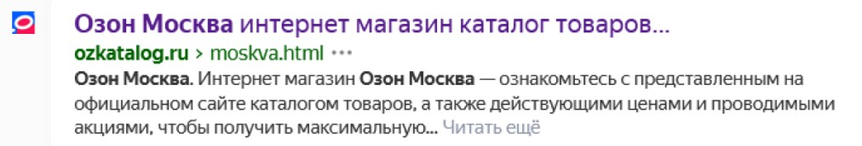
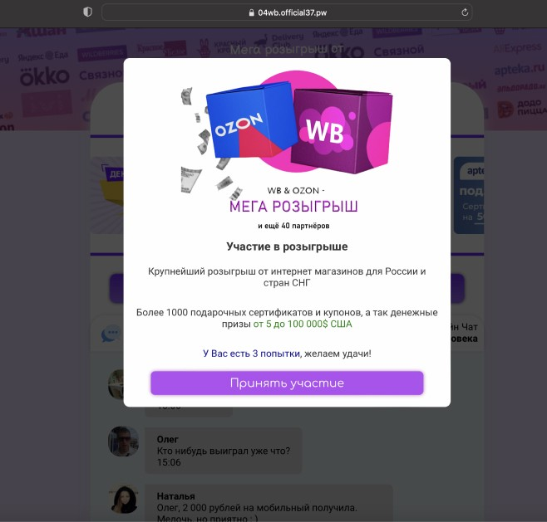
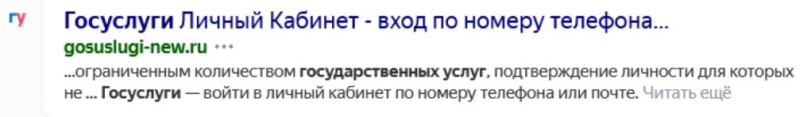
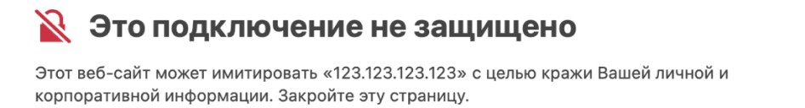
КАК ОПРЕДЕЛИТЬ ФИШИНГОВЫЙ САЙТ

Slide 6
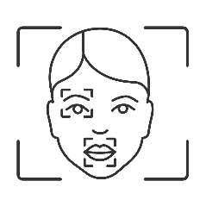


DEEPFAKE (дипфейки)
фотографии и видеоролики, где лицо и/или тело одного человека изменены с помощью цифровых технологий так, чтобы он был похож на другого. При этом сохраняется внешность, мимика и освещение. Дипфейки представляют собой серьезную угрозу, так как подобного рода контент является информационной атакой.
Подмена лица
Лицо одного человека «накладывается» на лицо другого в видео.
Поддельная речь
Синтез речи на основе голоса реального человека.
ПОЛНОСТЬЮ СГЕНЕРИРОВАННОЕ ВИДЕО
С подменным лицом и с синтезированной речью.

Slide 7


ГЛАВНЫЕ ПРИЗНАКИ ПОДДЕЛКИ:
НЕЕСТЕСТВЕННОСТЬ
Слишком гладкое лицо и/или волосы, необычные тени
на скулах, бессвязная мимика, движение губ не совсем соответствует словам, которые произносит персонаж ролика.
01
КОНТЕКСТ
Если на видео делают провокационные заявления или с агрессией обсуждают актуальные в обществе темы, то отнеситесь к ролику критически.
02
РЕЧЬ
Пользователя должно насторожить отсутствие пауз, необычное колебание записи вверх-вниз, полное отсутствие фонового шума и общий эффект роботизированного голоса.
03
Голосовой дипфейк выдает неестественная монотонность речи. Именно эта особенность может помочь распознать звонок или сообщение от мошенников.

Slide 8
КАК ЗАЩИТИТЬ СВОЙ КОНТЕНТ ОТ РИСКА СОЗДАНИЯ ДИПФЕЙКА
Технология создания дипфейков уже не исчезнет, её нельзя запретить или технически ограничить. Поэтому лучшая защита — соблюдение правил безопасности.
1
Минимизируйте загрузку своих фото
и видео в соцсети и сторонние сервисы (или хотя бы ограничьте доступ к ним).
4
Чтобы подтвердить личность собеседника, спросите его о каком-либо факте, который известен только ему и вам.
2
Проинформируйте коллег и членов семьи
о том, как устроены дипфейки и с какими потенциальными рисками они связаны.
5
Соблюдайте базовые правила кибербезопасности: надёжное хранение паролей, защиту данных, защиту
от вредоносного ПО, резервное копирование и другие.
3
Если возникли сомнения, что перед вами дипфейк – используйте второй канал связи для проверки информации.

Slide 9






ПАРОЛИ
Использование надежного пароля может значительно снизить риск утечки конфиденциальных данных
и предотвратить несанкционированный доступ к вашим учетным записям и личным данным.
ДЛИНА ПАРОЛЯ
меняйте пароль каждые
0000
000000000000
90
ИСПОЛЬЗОВАНИЕ РАЗНЫХ СИМВОЛОВ
дней
01234
$0tRudn1K_3#
НЕ ИСПОЛЬЗУЙТЕ ЛИЧНУЮ ИНФОРМАЦИЮ
10041980
IVAN1980
ИЗБЕГАЙТЕ ОЧЕВИДНЫХ КОМБИНАЦИЙ
QWERTY
PASSWORD

Slide 10
КАК ОБЕЗОПАСИТЬ СЕБЯ В СОЦИАЛЬНЫХ СЕТЯХ
Чем больше злоумышленник знает о вас (имя, день рождения, место проживания), тем выше вероятность того, что он сможет подготовить персонализированную атаку на вас или на ваши близких.
01
Отрегулируйте настройки конфиденциальности
05
Если вы встретили мошенника
сделайте личный аккаунт приватным, удалите неиспользуемые аккаунты, уберите домашний адрес и скройте информацию
о своих контактах
обязательно сообщите в службу поддержки платформы.
Страницу проанализируют и, в случае подтверждения, заблокируют
02
Будьте аккуратны с публикуемой информацией
06
Будьте внимательны к письмам и ссылкам
Ни в каком виде не разглашайте конфиденциальные данные и не выкладывайте фотографии важных документов
Если вы когда-то отправляли конфиденциальную информацию, найдите и удалите эти сообщения.
Если ссылка вам неизвестна – лучше не переходить по ней
03
Настройте двухфакторную аутентификацию
07
С осторожностью добавляйте «в друзья»
Двойная проверка сделает взлом вашей страницы крайне сложным
незнакомых людей. В настройках приватности запретите незнакомым людям оставлять комментарии. И скройте свои публикации от них, чтобы избежать спама и оскорблений
04
Не используйте для регистрации рабочую почту
08
С осторожностью вводите данные при регистрации
Лучше завести себе отдельный почтовый аккаунт
для регистрации на разных ресурсах
Не указывайте данные, которые не нужны для получения некоторых услуг сервиса (номера удостоверения личности
и т.п.)

Slide 11



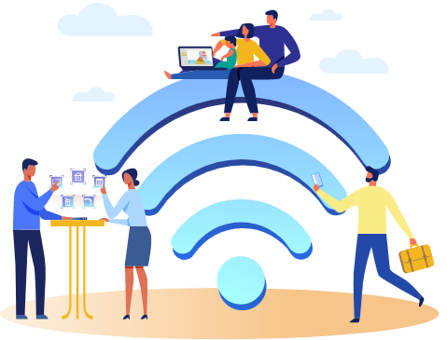

WI-FI
Данные, передаваемые по общедоступной WI-FI-сети, можно легко перехватить. Многие пользователи мобильных устройств
и планшетов подвергаются риску раскрытия частной информации, цифровых идентификационных данных и доступа к деньгам.
КАК ЗАЩИТИТЬСЯ ПРИ ПОДКЛЮЧЕНИИ К WI-FI
СВОЕВРЕМЕННО ОБНОВЛЯЙТЕ ПО
Это поможет защитить от уязвимостей
и заражения устройства
ИСПОЛЬЗУЙТЕ СЛОЖНЫЕ ПАРОЛИ
для своих учетных записей и никогда
не используйте один и тот же пароль
на разных аккаунтах
НЕ ОТКРЫВАЙТЕ ССЫЛКИ
и файлы, которые вы получаете
от незнакомых и ненадежных источников
ЗАЩИЩЕННЫЕ WI-FI СЕТИ
Используйте защищенные Wi-Fi-сети, домашние или офисные сети, которые требуют ввода пароля
БУДЬТЕ БДИТЕЛЬНЫ
к конфиденциальной информации, которую вводите во время подключения
к общедоступной сети
ОТКЛЮЧИТЕ АВТОПОДКЛЮЧЕНИЕ
к общедоступным Wi-Fi-сетям. Это поможет избежать подключения к поддельным сетям, созданным злоумышленниками.
АНТИВИРУСНАЯ ПРОГРАММА
Установите антивирус и регулярно обновляйте его. Это поможет защитить
ваше устройство от вредоносных программ

Slide 12
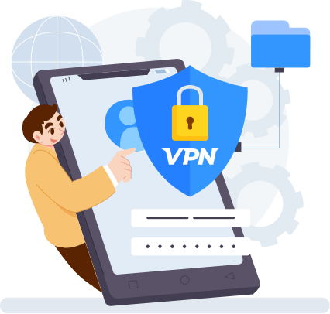
VPN
Виртуальная частная сеть, обеспечивающая соединение «поверх» обычного Интернета. На данные момент многие пользователи предпочитают использовать бесплатные сервисы VPN. Однако стоит помнить, что при использовании таких сервисов существуют определенные риски.
РИСКИ ПРИ ИСПОЛЬЗОВАНИИ VPN
01
НЕТ ГАРАНТИЙ БЕЗОПАСНОСТИ
При подключении к бесплатным
VPN-сервисам нет гарантии сохранения конфиденциальных данных (логины, пароли и т.д.)
02
МОЖЕТ СКОМПРОМЕТИРОВАТЬ ДАННЫЕ ПОЛЬЗОВАТЕЛЯ
а именно: продавать информацию о трафике
для различных целей; собирать и многократно перепродавать сведения о действиях пользователя в сети
03
МОЖЕТ СОДЕРЖАТЬ ВИРУС
который может навредить устройству

Slide 13
СОЦИАЛЬНАЯ ИНЖЕНЕРИЯ: ТЕЛЕФОННОЕ МОШЕННИЧЕСТВО
ПРИЗНАКИ ЗВОНКОВ МОШЕННИКОВ:
КЕМ ПРЕДСТАВЛЯЮТСЯ И ЧТО ПРЕДЛАГАЮТ:
Создание ситуации с нехваткой времени,
когда решения надо принимать очень быстро
Звонок из Генпрокуратуры
Примите участие в расследовании
«Помогите поймать нечестного сотрудника…»
Весь разговор, с самого начала,
на вас откровенно давят и убеждают, что всё происходит в ваших интересах и прямо сейчас буквально спасают ваши деньги
Звонок сотрудника Банка или Голосовой помощник (робот)
«Продиктуйте код для отмены мошеннической операции…»
Неправильная речь и шумы на фоне. Попытка
(часто очень неплохая) имитировать колл-центр
Звонок из Службы безопасности Банка
«Карта заблокирована, перезвоните, пожалуйста по номеру…»
«Третье лицо обратилось в Банк с доверенностью от Вашего имени...»
Технические ошибки
Звонок в неудобное время
Звонок из ЦБ, МВД, правоохранительных органов
«С Вашего счета хотят перевести деньги в другом городе…»
«Сообщаем об утечке Ваших данных..»
«На вас оформили кредит…»
Переключение с роботизированного помощника
на сотрудников поддержки

Slide 14

ПРАВИЛА УЧАСТИЯ В ОПЕРАТИВНО-РОЗЫСКНЫХ МЕРОПРИЯТИЯХ
КАК ДЕЛАЮТ МОШЕННИКИ:
КАК ПРОИСХОДИТ НА САМОМ ДЕЛЕ:
Звонят и сообщают о возбужденном уголовном деле, перечисляя статьи УК РФ
Настоящие сотрудники никогда не угрожают статьями, заведением уголовных дел, не проводят следственные
и оперативные мероприятия по телефону
Сотрудник ПХО или судья вызовут вас в отделение полиции или направят повестку в суд. НО! никогда
не будут обсуждать детали вопроса по телефону
или направлять документы в мессенджерах
Присылают поддельные документы через мессенджеры
Переключают в рамках телефонного разговора между ведомствами и банками
Сотрудники ПХО или Банков не имеют возможности переключать в рамках одного телефонного разговора между ведомствами или банками

Slide 15

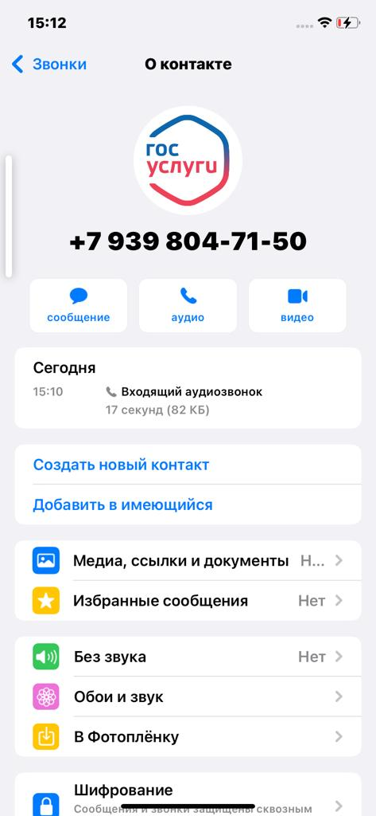
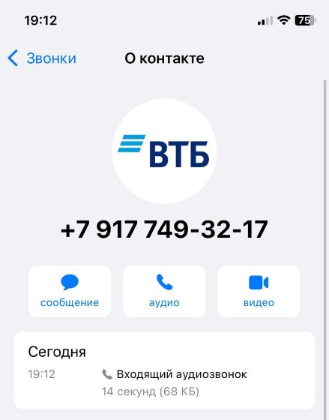

ТЕЛЕФОННОЕ МОШЕННИЧЕСТВО: Перевод на «безопасный счёт»
Звонок клиенту, представляясь сотрудниками «Службы безопасности»
и сообщение о попытке совершения операции по Вашей карте:
Ваши средства находятся в опасности. Для исключения
возможности финансовых потерь необходимо перевести сбережения
на безопасную ячейку *якобы открытую на ваше имя. Это можете сделать вы сами или предоставить свои данные (номер карты, код из СМС) «сотруднику службы безопасности» для совершения перевода
*Данной «ячейкой» может являться счет физического лица, счет юридического лица, индивидуального предпринимателя, карты ВТБ и других банков
Часто пострадавшие закрывают все свои вклады, используют кредитные средства (карты, кредиты). Также клиент может провести операцию снятия наличных в ATM и взнос
на «безопасный счет»

Slide 16
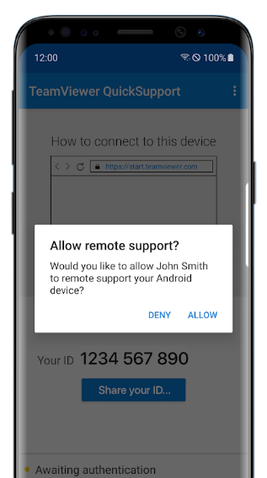
Использование программ удаленного управления
Звонок от сотрудника «Службы безопасности» и сообщение о попытке совершения операции по Вашей карте.
Клиента убеждают установить на мобильное устройство приложение удаленного управления (наиболее популярные: Quick Support, AnyDesk или AweSun) и разрешить подключение к устройству «сотруднику банка». Чаще всего предлогом для установки бывает удаление вирусов с устройства клиента, помощь в спасении средств клиента
01
В случае если устройство позволяет проводить операции удаленно, злоумышленники просят зайти в мобильное приложение и проверить сохранность средств, а затем перевернуть устройство и подождать, пока «сотрудники банка» удалят вирусы
02
В это время злоумышленники проводят списания через мобильное приложение клиента. Если мобильное приложение не позволяет проводить удаленное управление через программу, а только транслировать экран, злоумышленники убеждают клиента перевести средства на «безопасный счет»
03

Slide 17
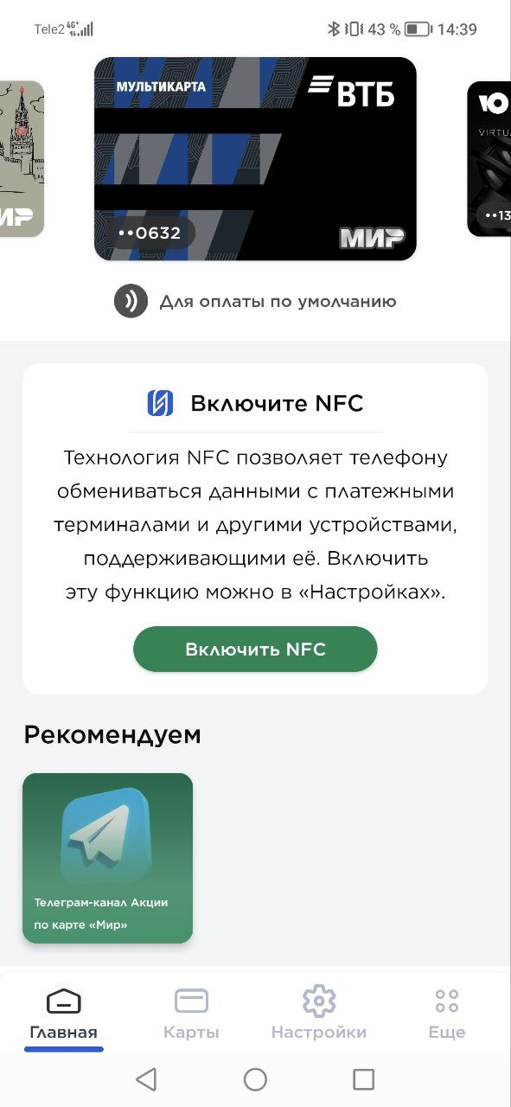

Токенизация карты
Звонок клиенту от сотрудника «Службы безопасности» и сообщение о попытке
совершения операции по его карте
01
Для спасения денежных средств клиента убеждают «выпустить новую карту». На самом деле клиент токенизирует (привязывает) у себя на устройстве карту мошенников
02
Для успешной токенизации клиенту сообщают одноразовый пароль(он приходит мошенникам, так как токенизируется их карта)
03
Далее клиента убеждают снять все деньги со счетов и внести их на новую карту через банкомат используя токен
04

Slide 18
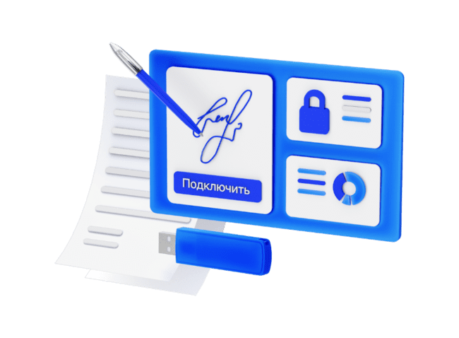
БАНК ЗАБОТИТСЯ О БЕЗОПАСНОСТИ КЛИЕНТА
Если Клиент соблюдает правила финансовой безопасности, то мошенники не получат доступ к его счетам.
При обнаружении подозрительной активности или компрометации данных клиента, Банк остановит операции
или заблокирует карту/доступ к личному кабинету
В ситуации, когда у Вас есть опасения о мошенничестве, обратитесь в Банк самостоятельно по безопасным каналам взаимодействия

Slide 19
БЕЗОПАСНЫЕ КАНАЛЫ ВЗАИМОДЕЙСТВИЯ С БАНКОМ
ЗАПОМНИТЕ: сотрудники банка никогда самостоятельно не инициируют общение через мессенджеры или социальные сети с клиентом
Если Вам поступают звонки, СМС-сообщения, сообщения в социальных сетях и мессенджерах
от имени «БАНКОВСКИХ РАБОТНИКОВ»
с информацией, касающейся финансовых операций:
ОФИЦИАЛЬНЫЕ НОМЕРА ТЕЛЕФОНОВ БАНКА ВТБ
1000
8 800 100 24 24
+7 495 777 24 24
Прекратите контактировать и ни в коем случае не перезванивайте на указанные
в сообщениях номера
Не сообщайте звонящим поступающие
на телефон СМС-коды подтверждения, данные банковских карт
Сообщите номер телефона мошенника
в чат ВТБ Онлайн
01
ОФИЦИАЛЬНЫЕ МЕССЕНДЖЕРЫ
И СОЦИАЛЬНЫЕ СЕТИ БАНКА ВТБ
02
Telegram:
https://t.me/vtb_main_bot
Сообщество «Вконтакте» https://vk.com/vtb
03

Slide 20
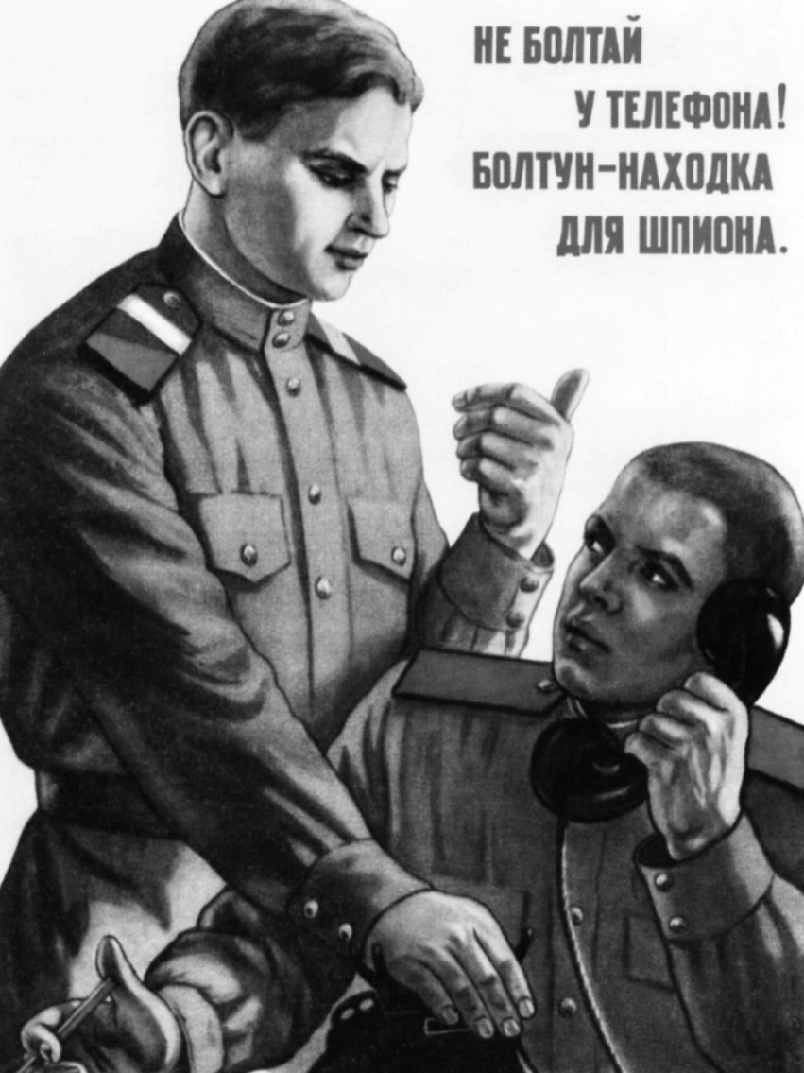
ОТВЕТСТВЕННОСТЬ И РИСКИ
НЕ РАЗГЛАШАЙТЕ КОНФИДЕНЦИАЛЬНУЮ ИНФОРМАЦИЮ
Клиент при заключении ДКО (договор комплексного обслуживания) поставлен
в известность о рисках компрометации и несет ответственность за безопасное
и конфиденциальное хранение персональной информации
ВЫ ОТВЕТСТВЕННЫ ЗА СВОЙ КРЕДИТ
Клиент берет на себя личные обязательства перед Банком по возврату заемных денежных средств, полученных в результате оформления кредитных продуктов
НЕ СТАНОВИТЕСЬ ДРОПОМ*
Статья 158 Кража
Статья 159 Мошенничество
Статья 159.3 Мошенничество с использованием электронных средств платежа
Статья 187 Неправомерный оборот средств платежей
НЕ ФАЛЬСИФИЦИРУЙТЕ ЗАРПЛАТНУЮ ВЕДОМОСТЬ
Статья 327 Подделка, изготовление или оборот поддельных документов, государственных наград, штампов, печатей или бланков
Статья 174 Легализация (отмывание) денежных средств или иного имущества, приобретенных другими лицами преступным путем
*ДРОП – соучастник преступления, который задействован в выводе средств, полученных противозаконным способом

Slide 21
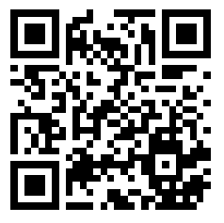
СПАСИБО
ЗА ВНИМАНИЕ!
Рекомендуем ознакомиться с Памяткой
по безопасности на официальном сайте

